Slide 1
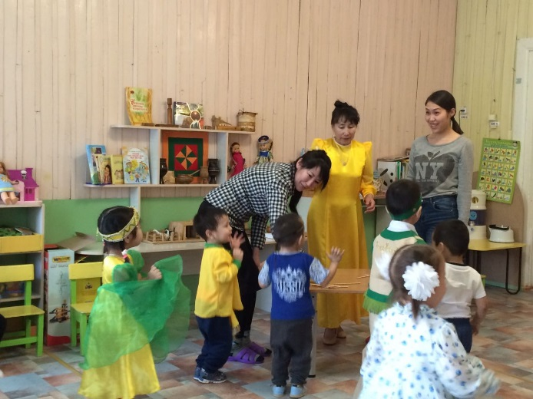
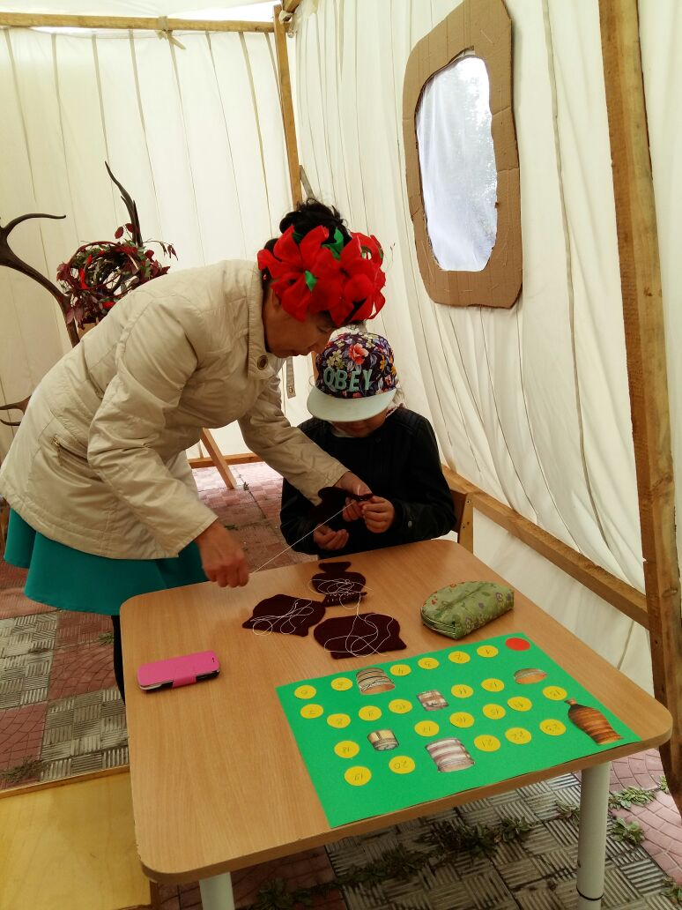
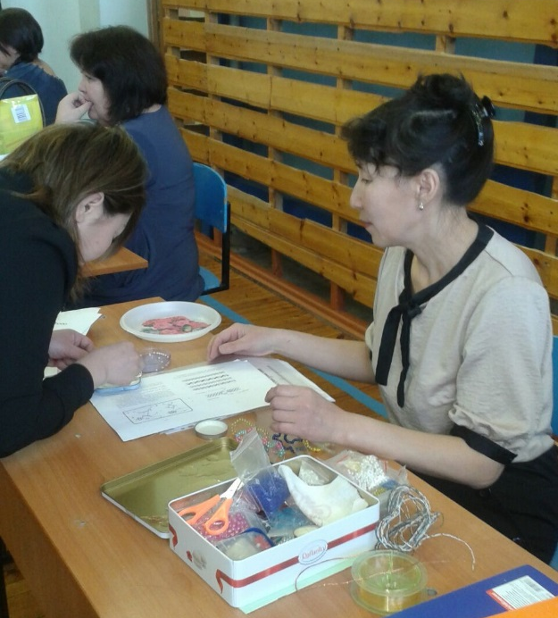
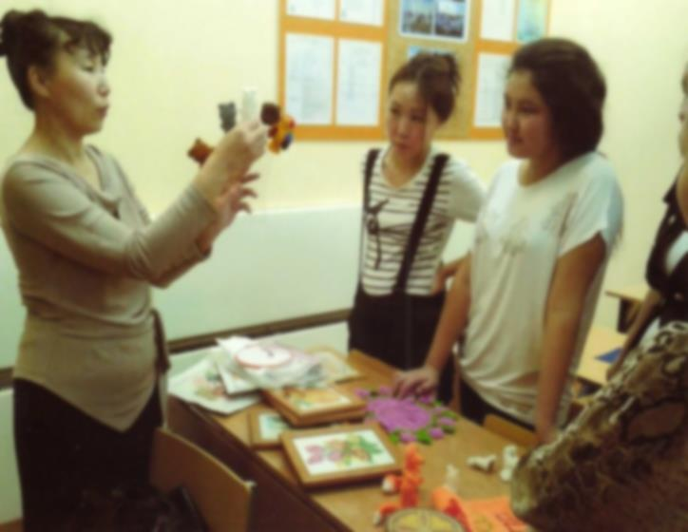
ПРОВЕДЕНИЕ МАСТЕР-КЛАССОВ
на семинарах, совещаниях, НПК
Мастер-класс по организации
настольной игры «Хабылык»
с детьми 4 лет
Мастер-класс по вышиванию узоров
на макете национальной посуды
августовского
совещания МКУ «Вилюйское
управление образования», 2016
Мастер-класс
по бисероплетению
кружковой работы «О5уруочаан»
на НПК
Мастер-класс по ручному труду
для студентов ВПК

